Slide 1
1. gaia. Sistema Materialen Aniztasuna. Praktikak, ariketak eta ekintzak

Slide 2
1.- SISTEMA MATERIALEN ANIZTASUNA Sailkatu 1. zutabeko hitzak materiala ala ez materiala izatearen arabera. Zure ustez, materialak direnak, adierazi normalean duten agregazio egoera. Bakoitzarentzat materiala den ala ez adierazi behar duzu eta zein egoeran behatzen dugun eguneroko bizitzan:
Zeintzuk dira materiaren propietate orokorrak? Hau da, zein propietate behar dira zerbait materia dela esan dezagun.
Gasolina Zaporea Talko hautsak Beroa Gorrotoa
Airea Butanoa Ura Indarra
Soinua Harkaitza Atsegina Abiadura

Slide 3
2. Adierazi kontserbatzen diren masa eta bolumena ondorengo aldaketak egin ostean :
Masa edo Bolumena kontserbatzen den ala ez adierazi eta esan zergatik hori gertatzen den:
Aldaketa
- Zatikatu plastilina bolatxo bat
- Lurrindu alkohola
- Muturra itxita duen xiringa baten enboloa konprimitu
- Ura berotu, bere tenperatura 50°C igoz
- Ura izoztu
- 2 basotan dagoen ura ontzi berera bota
- Baso bat ur eta beste bat alkohol ontzi berera bota
- Ura eta gatza nahasi
- Ura duen ontzi batera harri bat sartu
- Ura duen ontzi batera egur puska bat sartu
- Ura duen hodi batera pilula eferbeszente bat bota eta hodia estali
- Ura duen ontzi batera pilula eferbeszente bat bota

Slide 4
SISTEMA MATERIALEN KONPOSIZIOA
3. Ondorengo sistema materialak ditugu: hondartzako harea, itsasoko ura, airea, olio-ozpina, ur distilatua, esnea, granitoa, burdin kizkurrak, hiri-gasa, butanoa, iturriko ura, maionesa, altzairua, oxigenoa eta hidrogenoa, zerrautsa eta ura, gaseosa, lainoa.
Sailkatu bi irizpide hauen arabera: agregazio egoera eta konposizioa (homogeneoa- heterogeneoa)

Slide 5
Ezaugarri bereziak
4.- Zertaz ohartzen zara sistema material baten agregazio egoera zein den esateko? Zeintzuk dira egoera desberdinen propietateak?
EZAUGARRI BEREZIAK
Arkimedes, Siracusan bizi zen matematikari eta fisikari ospetsu bat izan zen. Behin batean bere babeslea zen Siracusako Hieron erregeak halako arazoa planteatu zion : berak eskatutako urrezko koroa guztiz urrezkoa, hala ordaindu baitzuen, ala urre eta zilarra aleazio bat ote zen.
Arkimedes arazoari buruz pentsatzen aritu zen. Behin, guztiz betea zegoen baineran sartzerakoan, urak gainezka egiten zuela konturatu zen, baita uretan murgildurik zituen gorputz atalak arinagoa iruditu ere. Honek ideia eman zion arazoa konpontzeko. Bere aurkikuntzaz liluraturik kalera irten zen, Eureka, eureka! oihukatuz. (aurkitu dut! ).
Aurki al dezakezu zuk soluzioa?
Dentsitate bera al dute urre eta zilar aleazio guztiek?

Slide 6
5.- Eztabaidatu ondorengo esaldiak:
- Kortxoa ez da uretan hondoratzen pisu gutxikoa delako.
- Beruna kortxoa baino astunagoa da.
Zergatik?

Slide 7
6.-a.- Zenbait sustantzien dentsitatea g/cm³-tan
a) Zergatik ematen da gasen dentsitatea baldintza konkretu batzuk aipatuz, eta ez da gauza bera egiten solido eta likidoekin? Zuzena iruditzen al zaizu diferentzia hori?
b) Taulan agertzen diren solido eta likidoetatik, zeintzuk ez dira hondoratuko uretan?
solidoak
Osmio 22,5
beruna 11,3
altzairua 7,8
egurra 0,5
likidoak
merkurio 13,6
itsas ura 1,02
olioa 0,92
gasolina 0,68
gasak(0°C, l atm)
butano 0,026
karbono dioxido 0,018
aire 0,0013
hidrogeno 0,00084

Slide 8
6b. Ondorengo helbidean duzu erantzuna. Sartu aurretik idatz ezazu zure hipotesia.Ondoren egiazta ezazu zure hipotesiaren zuzentasuna eta egokitasuna.
http://proyectointegrado14.blogspot.com.es/2010/05/practica-6-densidad-de-un-gas.html

Slide 9
6c. Esperimentua egiteko materiala zehazten da eta argazki batean ikus dezakezu. Behatu eta deskriba ezazu.
http://www.unizar.es/actividades_fq/densidad_gas/actividad.pdf

Slide 10
7. Aspirina eferbeszente batek gramo bateko masa du. 100 g uretan disolbatzerakoan 100 cm³ gas jaso dezakegu. Ura aspirinarekin pisatuz 100,9 g neurtzen dugu. Kalkulatu gasaren dentsitatea

Slide 11
8. ariketa:
3. jardueran sistema materialak homogeneoak zein heterogeneoak izan daitezkeela ikusi dugu.
Zer gertatzen zaio sistema homogeneo likido bati berotzen dugunean? Nolakoa izango da tenperaturaren bilakaera denboran zehar?
Hainbat sistema homogeneo likido berotu dugu, minutu erdiro tenperaturak neurtuz. Ondorengo grafikoak lortu ditugu (hurrengo dokumentuan agertzen dira):
a. Konpara itzazu emaitza hauek zure hipotesiarekin. Behar izanez gero, egin hipotesi berri bat.
b. Grafikoak aztertuz, zer ondorioak ateratzen dituzu?
c. Zenbait elikagai egosteko "maria bainu" sistema erabiltzen da. Adierazi zertan oinarritzen den.
d. Barazkiak egosteko denbora gehiago behar da mendi tontor batean itsas mailan baino. Bestalde, egosketa azkarrak egiteko presiozko eltze edo lapikoak erabiltzen dira. Saia zaitez hau esplikatzen.
e. Zein portaera izango du nahaste heterogeneo batek berotzerakoan?

Slide 12
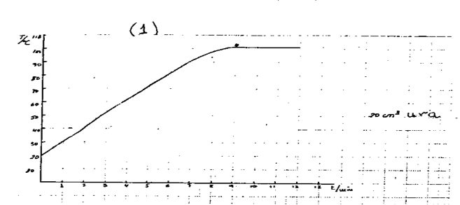
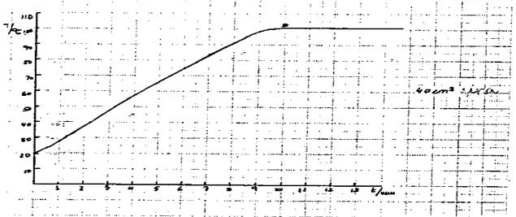
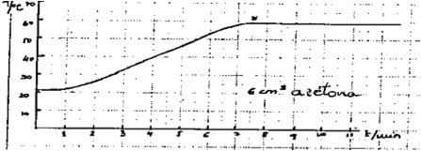
Egileen irudiak

Slide 13
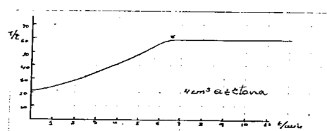
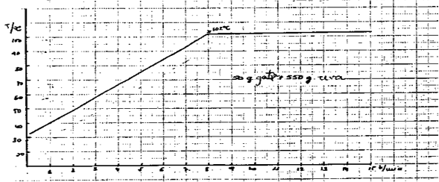
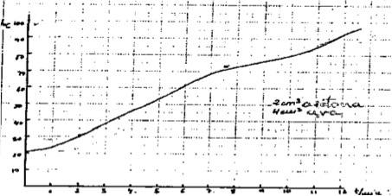
Egileen irudiak

Slide 14
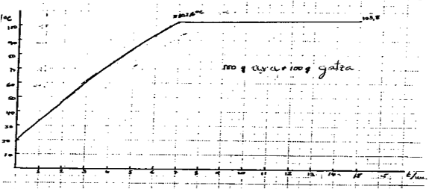
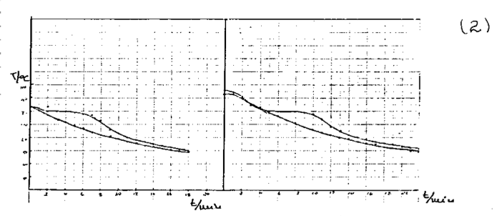
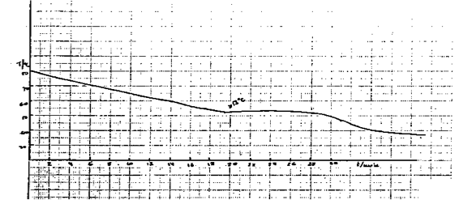
Egileen irudiak

Slide 15
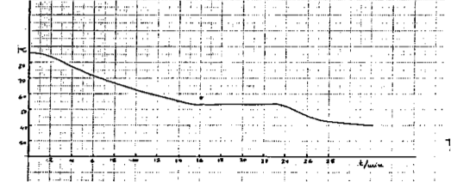
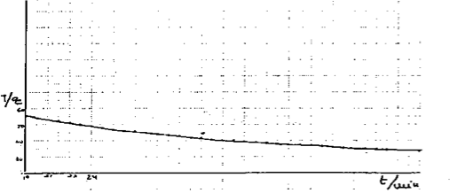
Egileen irudiak

Slide 16
9. ariketa.
9. Hainbat sistema likido hozten utzi dugu, tenperaturaren bilakaera grafikoetan agertzen dena delarik (2). Zer esan dezakezu sistema horren konposaketari buruz?
Egileen irudiak

Slide 17
10. Hiru sustantzia ditugu: olioa, azukrea eta alkohola (etanol). Banaka urarekin nahasten ditugu. Zure esperientzian oinarrituz, nolako sistemak lortuko ditugu nahaste horietan? Zer esan dezakezu sustantzia horiek uretan duten disolbagarritasunari buruz?

Slide 18
11. Disoluzioekin erlazionaturiko zenbait kontzeptu:
- Disoluzio solido, likido eta gaseosoak. Zer dira?
- Disolbatzailea eta solutua. Zer dira? Adibideak deskribatu. Bereiztu.
- Konzentrazioa. 5 g azukre eta 96 cm³ ur nahasten ditugu guztira bolumena 100 cm³ delarik. Zein da disoluzioaren kontzentrazioa? Eta dentsitatea?
- Disolbagarritasuna. Disoluzio diluituak, kontzentratuak eta aseak edo saturatuak. Zer dira? Egizu mapa kontzeptuala

Slide 19
12. Amoxizilina 50 mg/cm ³-ko kontzentrazioarekin saltzen den antibiotikoa da. Haur batentzat gomendatzen den gehiengo dosia 50 mg/kg pisu eta eguneko da; 6 orduroko hartzetan banaturik. Kalkula ezazu zenbat cm³ har dezakeen egunero eta hartze bakoitzeko 25 kg dituen neska batek.

Slide 20
13.ariketa. Irakurri ondorengo artikulua. Erantzun irakurri ondoren:
IRENSTEN DITUGUN SISTEMEN ERAGINA OSASUNEAN, DARAMATZATEN SUSTANTZIEN KONTZENTRAZIOAREN ARABERAKOA DA.
Esan bezala, gure bizitzan aurkitzen ditugun sistema material gehienak sustantzien nahasteak dira. Besteak beste, edaten dugun ura eta arnasten dugun airea Sistema hauek osatzen dituzten sustantzien kontzentrazioak eragin handia du gure osasunean.
Ur edangarrian onartzen den gehiengo kontzentrazioa
Kloruro Cl- 200.0 mg/l
sulfato SO42- 250.0 mg/l
nitrato NO3- 50.0 mg/l
nitrito NO2- 0,1 mg/l
amonio NH 4+ 0,5 mg/l
burdina Fe 3+ 0,2 mg/l
beruna Pb 2+ 0,05 mg/l
hondar lehorra 1500,0 mg/l

Slide 21
Edaten dugun ura urtegietatik edo lurrazpiko uretatik dator. Ur hauek, osasunerako kaltegarriak izan daitezkeen bakterio eta alga mikroskopikoak daramatzate. Ura edangarria izan dadin, bakterio eta alga hauek hiltzen dituzten hainbat sustantzia gehitzen zaio uran. Normalean kloro (gas) eta kupre sulfatoa (solido) erabiltzen dira. Baina, sustantzia hauek kaltegarriak dira guretzat kontzentrazio maila jakin batetik gora. Kontzentrazio hori kloroaren kasuan 0,2 mg/l da eta kupre sulfatoarena 1 mg/l
Arnasten dugun aireari dagokionez ere, beharrezkoa da kutsakorrak diren sustantzien kontzentrazioa zaintzea. Horretarako, mugak zeintzuk diren ezartzen dituzten arau legalak daude. Esaterako airean egon daitekeen nitrogeno dioxidoaren gehiengo kontzentrazioa 200 µg/m³ da.

Slide 22
a. Zenbat kloro irensten dugu, gehienez, 250 cm³ dituen baso bat ur edaten dugunean?
b. Zenbat nitrogeno dioxido sartzen da gure biriketan, onartzen den dioxido horren gehiengo maila duen 2l aire hartzen dugunean?

Slide 23
14. Disolbagarritasuna g/100 g ur unitatean
Amonio kloruro 29,7
Aluminio oxidoa disolbaezina
Kaltzio karbonato0,006
Kaltzio hidroxido 0,185
Kobre sulfato 14,3
Sodio kloruro 35,7
Kobre karbonato disolbaezina da.
Disolbagarritasuna ezaugarri berezia al da?

Slide 24
15. a. Nola prepara dezakegu zilarrezko disoluzio urtar bat, saturatua dela ziur egon gaitezen?
b. Azukrezko disoluzio urtar saturatu bat dugu. Zer egin behar da, horrekin disoluzio diluitua lortu nahi badugu?
c. Azukre uretan disoluzio diluitu bat dugu. Nola lortu kontzentratuagoa izatea?

Slide 25
16.
a. Ibai batean nahiko arrain bizi ziren Handik hurbil, ibaitik hozkailu gisa ura hartzen zuen zentral elektriko bat eraiki zen. Ondorioz ibaiko uraren bataz besteko tenperatura igo egin zen. Arrainak hiltzen zirela konturatu ziren. Saia zaitez azalpen bat ematen gertaerari.
b. Oso hotza dagoen freskagarri botila bat irekitzen baduzu, giroko tenperaturaz irekitakoan baino burbuila gutxiago ateratzen dira (botila astindu gabe). Esplika ezazu fenomeno hau.

Slide 26
17. Hainbat sustantzien disolbagarritasuna uretan neurtu tenperatura desberdinetan, ondorengo grafikoak lortu direlarik:
a. Aztertu emandako grafikoak eta esan nolakoa den sustantzia bakoitzaren disolbagarritasunaren aldaketa tenperaturarekiko?
b. 60°Ctan dagoen 100 g urari 50 g potasio nitratoa gehitu diogu. Guztiz disolbatuko al da? Horrela bada, adierazi diluitua, kontzentratua ala saturatua den.
c. Giro tenperatura hartu arte hozten uzten dugu. Disoluzioa orain, asea al da? Diluituagoa? Kontzentratuagoa?

Slide 27
18.
a. Glukosa hutsa solidoa duzularik, adierazi laborategian eramango zenukeen prozesua, 14,5 g glukosa/litro disoluzio kontzentrazioa duen, 250 cm³ disoluzioa prestatzeko.
b. Adierazi orain aurreko disoluzio berbera prestatzeko prozesua, glukosa hutsa erabili beharrean 20 g glukosa/litro disoluzio kontzentrazioa duen disoluzio bat erabiliz.

Slide 28
19. Sustantziak bereizteko metodo desberdinak. Irakurri ondorengo orrialdeak.
SUSTANTZIAK BANANTZEN
Ziur asko behin baino gehiagotan ikusi izan duzu filmetan urre bilaketaria, tresna tipikoari ekiten. "Garbitze" metodoa erabiliz urre partikulak eta harea banantzen, hain zuzen.
Zertan datza metodo hau? Zein ezaugarri bereziei esker egin daiteke banantze hau?
Oso gutxitan aurki daitezke naturan sustantzia puruak. Gehienetan nahaste edo disoluzio eran agertzen dira. Nahaste horietatik sustantzia puruak lortzeko, bere ezaugarri berezietan oinarritzen diren hainbat teknika erabiltzen da.

Slide 29
Iragazpena
Zein nahaste mota osatzen dute lokatzak eta urak? Zein ezaugarriei esker egin dezakegu aurreko bereizketa?
Iragazpena
Ur zikinaren kasuan iragazpena erabiliko dugu, suspentsioan dauden lur partikulen tamaina aski handia baita iragazki-paperean gelditzeko Iragazteko irudian agertzen den muntaia egingo dugu. Iragaz papera inbutuari itsatsi ur distilatu pixka baten laguntzaz. Ondoren bota nahastea kontu handiz hagatxo baten laguntzaz.
Zein nahaste mota da ur zikina?

Slide 30
Distilazio arrunta eta distilazio zatikatua konpara itzazu.
Distilazio arrunta hemen duzu: http://www.ugr.es/~quiored/lab/oper_bas/dest.htm
Petroliaren distilazio zatikatua zer den jakiteko: http://www.juanjoeldefisica.com/?p=229

Slide 31
19.- Zer dira azeotropoak?
Hemen duzun informazioa irakur ezzau eta idatz ezazu: http://www.juanjoeldefisica.com/?p=229

Slide 32
Zertan datza urpekariek egin behar duten deskonpresioa ur azalera itzultzen direnean?

Slide 33
Zeintzuk dira erauzketan eragiten duten faktoreak?

Slide 34
Tipularen DNAren erauzketa
http://www.zernola.net/artikulua_irakurri.asp?Egoera=LINKSONLAP&Artik_Kod=305

Slide 35
PERFUMEGINTZA ESKOLA LABORATEGIAN
http://www.csi-csif.es/andalucia/modules/mod_ense/revista/pdf/Numero_16/CARLOS_VAZQUEZ_2.pdf

Slide 36
Dekantazioa
http://www.hezkuntza.ejgv.euskadi.eus/r43-573/eu/contenidos/informacion/dia6/eu_2027/adjuntos/natur_zientziak/DBH1Z-01-MATERIA/DBH1Z-01-INP_JARD/37Dekantazioa.pdf

Slide 37
Dekantazioa II
http://www.slideshare.net/xarpati/2dekantazioa

Slide 38
Sistema materialen aniztasunari buruzko hainbat praktika
http://www.panreac.es/spanish/practicas/practicas02.htm

Slide 39
20. Aldamenean agertzen diren sistemen gainean hainbat ekintza egin dira. Kasu bakoitzean esan zein den sistemaren azken egoera eta gertatu den aldaketa mota, fisikoa ala kimikoa.
Hasierako sistema Ur solidoa (izotza) Gatza eta ura berezirik Gatza eta ura nahasirik Butanoa eta oxigenoa Nahasirik
Ekintza Berotu Nahasi Su eman Berotu
Azken sistema
Aldaketa mota
Hasierako sistema Azukrea Garagardoa Ur likidoa Opila egiteko osagaiak nahasirik
Ekintza
Azken sistema
Aldaketa mota

Slide 40
21. Idatzi aurreko jardueran gertatutako aldaketen ekuazio kimikoak.
Zeintzuk dira aldaketa kimikoak?
http://concurso.cnice.mec.es/cnice2005/35_las_reacciones_quimicas/curso/cfq_ex_01.html

Slide 41
22. Zer gertatzen da sustantzia puru bat berotzen dugunean?
Planteatu zure hipotesia.
Kobre karbonatoa, kobre, ur solidoa, azukre eta potasio kloratoa berotzen ditugu.

Slide 42
23. Azido sulfuriko, azido klorhidriko, sodio kloruro, kobre kloruro eta azukre (sakarosa) disoluzio urtarrak prestatzen ditugu ondorengo muntaiaren arabera. Kobre haritik korronte elektrikoa pasaraziko dugu. Adierazi kasu bakoitzean gertatutakoa.

Slide 43
24. Sufrea erraz urtzen da berotzerakoan eta egoera normalean hauts hori bat da. Su hartu arazi egiten badiogu gar urdina ekoizten du gas itogarri bat askatuz.
Burdin limadurak iman batez erakarriak dira eta gris; kolorekoak dira. Azido klorhidriko pixka bat gehituz, usaingabekoa den hidrogeno burbuilak askatzen dira.
Sai-hodi batean sufre eta burdin nahasketa bat berotzen badugu, tenperatura jaisterakoan imanak erakartzen ez duen solido beltz bar agertzen da. Azido klorhidrikoa gehituz usain desatsegina duen gas bat askatzen da.
Esplika ezazu gertatu dena.
Berdinak al dira sufre eta burdin nahaste bat eta sufre eta burdin konposatu bat?

Slide 44
25. Hodi berberean uraren elektrolisian askatutako gasak jasotzen ditugu. Zer gertatuko da?

Slide 45
26. Itxura homogeneoa duen likido hori bat dugu (A sistema). Berotu egiten dugu irakiten jarri arte, irakite-tenperatura pixkanaka aldatuz doala ikusiz. Askatzen den gasa jaso era hoztu egiten dugu, likido kolorge bat lortuz (B sistema), eta gainera horia den hondar solido bat gelditzen da (C sistema).
Nahasten baditugu berriro likido kolorgea (B sistema) eta solido horia (C sistema) hasierako likido horia lortzen dugu.
Zer da A likidoa, sustantzia sinple bat, konposatu bar, nahaste heterogeneo bat ala disoluzio bat?

Slide 46
27. Solido hori bat berotu egi ten da urtu arte, tenperatura konstantez egiten duela ikusiz. Beroa hedatzen jarraituz gas gorrixka bat askatzen da (tenperatura jaisterakoan solido more bat bihurtzen dena) eta likido bat gelditzen (tenperatura jaisterakoan solido gris metaliko bat bihurtzen dena). Solido morea eta grisa nahasten baditugu ez da lortzen hasierako solido horia.
Zer da solido horia, sustantzia sinplea, konposatua, nahaste heterogeneoa ala disoluzio bat? Arrazonatu erantzuna.

Slide 47
28. Bete al zenezake urez botila bat, urak sarrera zuloa guztiz estaltzen badu? Formulatu zure hipotesia eta diseinatu esperimentu bat egiaztatzeko.

Slide 48
29. Solidoen, likidoen eta gasen ezaugarriak adierazi.

Slide 49
30. Gas baten bolumena handitzerakoan, zer gertatzen da gasaren kantitatearekin, bolumenarekin eta dentsitatearekin?
Bolumena handitzen denean, gelditzen al da xiringaren alorren bat airerik gabe? Ba al dago xiringan alderdirik beste batek baino aire gutxiago duenik? Esplikatu erantzuna.
Materiaren izaera eta bere ezaugarriak azaltzeko eredu bat behar dugu.

Slide 50
31. Ager al daiteke butanoa likido eta solido egoeretan. Arrazoitu.

Slide 51
Agregazio egoerak
http://enroquedeciencia.blogspot.com.es/2010/03/por-que-el-gas-del-mechero-es-liquido.html

Slide 52
32. Ariketa
Zer da kare ura? Nola prestatuko zenuke laborategian? Deskriba ezazu laborategi praktika.
http://www.eduardozamarro.com/blog/?p=100
Kare urarekin gertatzen den erreakzio kimikoa deskriba ezazu

